Slide 1





PROGRAMA DE INTEGRACIÓN SOCIAL Y TERRITORIAL
Cartilla Microempresas Familiares

Slide 2


¿Qué es una Microempresa Familiar (MEF) ?
La Microempresa Familiar es una empresa, perteneciente a una o más personas naturales que residan en la casa habitación, que puede desarrollar labores profesionales, oficios, industria, artesanía, o cualquier otra actividad, ya sea de prestación de servicios o de producción de bienes, excluidas aquellas consideradas peligrosas, contaminantes o molestas.
Las MEF, se rigen por la LEY 19.749 (16 AGOSTO 2001)
DEFINE LAS NORMA PARA FACILITAR LA CREACIÓN
DE MICROEMPRESAS FAMILIARES

Slide 3



NORMAS PARA FACILITAR LA CREACIÓN
DE MICROEMPRESAS FAMILIARES
Entonces, se entenderá por microempresa familiar aquella que reúna los siguientes requisitos:
Que la actividad económica que constituya su giro se ejerza en la casa habitación familiar.
Sus actividades deberán sujetarse a lo dispuesto por el D.S. Nº 977, de 1997, del Ministerio de Salud, que aprobó el Reglamento Sanitario de los Alimentos.
Que en ella no laboren más de cinco trabajadores extraños a la familia.
Que sus activos productivos, sin considerar el valor del inmueble en que funciona, no excedan las 1.000 unidades de fomento. (Los activos productivos hacen referencia a las instalaciones, herramientas, materias primas e insumos que sirven para la producción de bienes y servicios.)
Que su actividad sea inofensiva, es decir, no produce contaminación, daños ni molestias a la comunidad, personas o entorno.

Slide 4

¿Qué actividades están prohibidas para una MEF?
Actividades Peligrosas :
Son de un alto riesgo potencial, ya que las materias primas, los productos intermedios, finales o su acopio pueden llegar a causar daño catastrófico para la salud de las personas y el entorno.
Actividades Molestas:
Su proceso de producción o almacenamiento puede ocasionalmente causar daño a la salud o propiedad, normalmente circunscritos al predio, o bien puedan atraer insectos, roedores, o producir olores, vibraciones y ruidos molestos, polvo, humo o gases.
Actividades Contaminantes :
Por el destino que tienen, por las operaciones o procesos y por el acopio de productos, dan lugar a consecuencias como vertimientos, desprendimientos, emanaciones o ruidos.

Slide 5


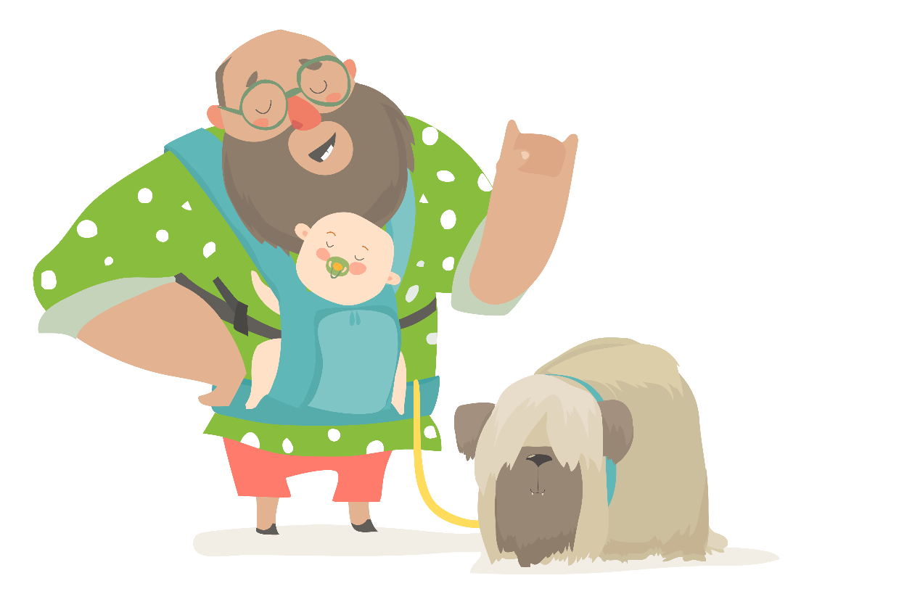
¿A quién beneficia la ley de Microempresa Familiar (MEF) ?
Microempresario/a que no han podido formalizarse por limitaciones en las normas de zonificación industrial o comercial.
Microempresario/a que tienen una empresa en funcionamiento sin estar formalizada (no poseen patente Municipal y/o no han iniciado actividades en el SII).

Slide 6

¿Cómo se obtiene la Autorización Sanitaria si la MEF produce y/o manipula alimentos?
Si la actividad de la MEF requiere de Autorización Sanitaria para Alimentos, el Microempresario Familiar debe dirigirse al Departamento de Programas del Ambiente del respectivo Servicio de Salud, donde deberá seguir el procedimiento que corresponde para obtener la Autorización Sanitaria.
Una vez autorizada la MEF por el Servicio de Salud, el Microempresario podrá inscribirse en el Registro Municipal y obtener su Patente e Iniciación de Actividades.

Slide 7
¿ Cómo tengo que hacerlo para armar una MEF?
Para acogerse a los beneficios señalados, a los contemplados en los artículos 22 y 84 del D.L. Nº 824, de 1974, Ley sobre Impuesto a la Renta, en los artículos 29 y siguientes del D.L. Nº 825, de 1974, Ley sobre Impuesto a las Ventas y Servicios, y demás que favorezcan a la microempresa, el interesado deberá:
1
Paso 1
2
Paso 2
Inicio de actividades como Microempresa Familiar (MEF) ante Servicio de Impuestos Internos SII
Para realizar tramite se necesita:
- Cédula de identidad vigente (original y fotocopia).
- Copia del contribuyente y copia del SII del formulario de inscripción.
- Declaración jurada y declaración de inicio de actividades, visados por el municipio respectivo.
Inscribirse en la municipalidad respectiva.
2) Presentar una declaración jurada en la que afirme que es legítimo ocupante de la vivienda en que se desarrollará la actividad empresarial y que su actividad no produce contaminación.

Slide 8
MEF en mi comuna
Departamento de Fomento Productivo
Principalmente ofrece Tramites/Servicios orientados a los siguientes puntos:
Capacitaciones y asesorías relacionadas a la mejora de la gestión a microempresas y personas con ideas de emprendimiento.
Realización de ferias artesanales y comerciales en forma periódica que tienen el objetivo de ayudar a artesanos y pequeños comerciantes a la venta de productos en ferias ubicadas en la plaza de armas.
Consiste en la asesoría para postular en los diferentes tipos de financiamiento (subsidios) que entregan instituciones públicas, para el financiamiento tanto de emprendimientos (ideas de negocio) e innovación de empresas.
.

